Slide 1
УФНС РОССИИ ПО ВОЛГОГРАДСКОЙ ОБЛАСТИ
О преимуществах использования Личного кабинета налогоплательщика и получении налоговых уведомлений через Единый портал государственных и муниципальных услуг (Госуслуги)

Slide 2
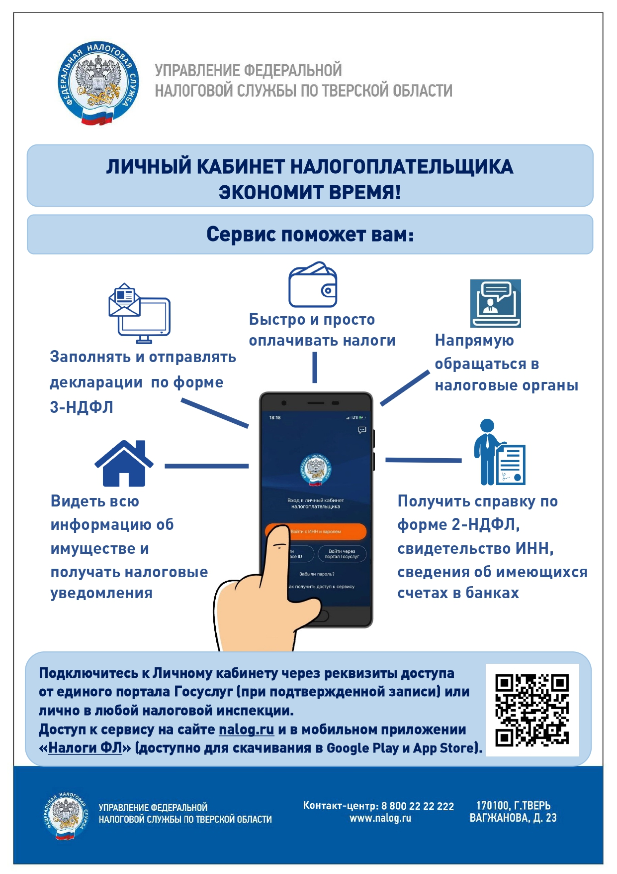
ПРЕИМУЩЕСТВА ЛИЧНОГО КАБИНЕТА

Slide 3


Зайти в Личный кабинет можно с помощью логина (ИНН) и пароля, указанных в регистрационной карте. Получить регистрационную карту можно в любой налоговой инспекции или отделении МФЦ.

Slide 4
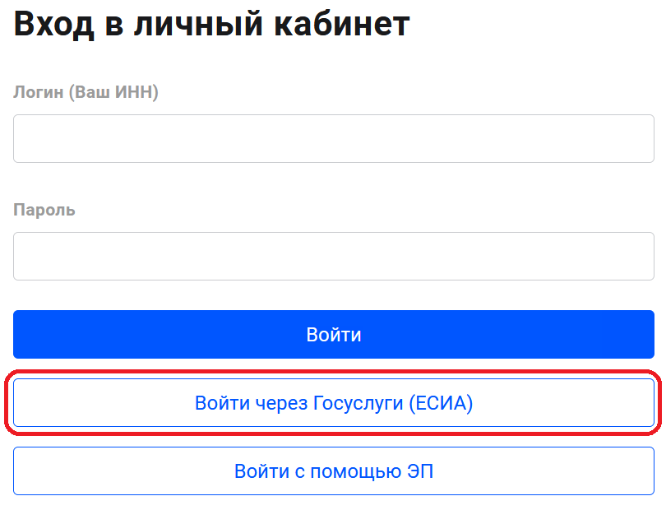
Также зайти в личный кабинет можно с помощью логина и пароля от Единого портала государственных и муниципальных услуг (Госуслуги)

Slide 5

Получайте налоговые уведомления с помощью Личного кабинета Госуслуг
Это удобно:
Узнаёте о начислениях вовремя
Подключив налоговые уведомления, узнаёте о начислениях заранее и можете
оплатить налоги без пеней. Без подключения на Госуслуги приходит только
напоминание об уже имеющейся задолженности, на которую ежедневно
начисляются пени.
Оплачиваете прямо на Госуслугах
Оплатить налог можно в несколько кликов по кнопке
в уведомлении. Без комиссии.
Не придётся идти на почту
Это сэкономит ваше время

Slide 6

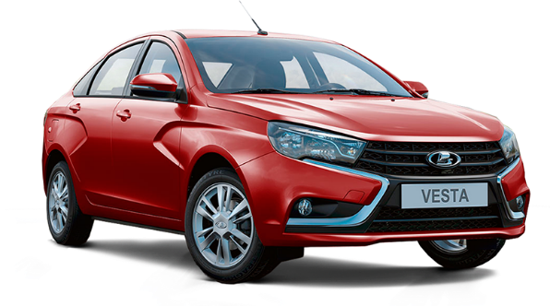
Какие налоги будут в уведомлении?
Налог на имущество физических лиц
Земельный налог
Транспортный налог
НДФЛ
Налоговое уведомление, в котором будут указаны все
начисления и платежные реквизиты, поступит в Личный кабинет Госуслуг
не позднее чем за 30 дней до даты оплаты

Slide 7

Как подключать налоговые уведомления на Госуслугах?
налогоплательщик должен быть зарегистрирован в единой системе идентификации и аутентификации на ЕПГУ;
налогоплательщик направил через ЕПГУ уведомление о необходимости получения документов от налоговых органов в электронной форме через ЕПГУ

Slide 8
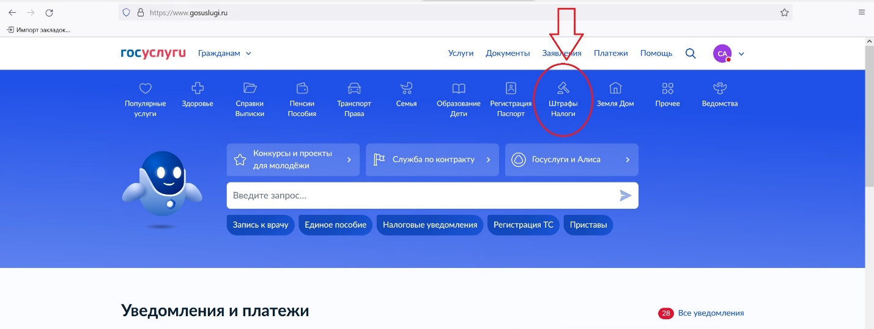
Как направить через ЕПГУ уведомление о необходимости получения документов от налоговых органов в электронной форме?
1) На портале Госуслуг необходимо зайти в раздел «Штрафы Налоги»

Slide 9
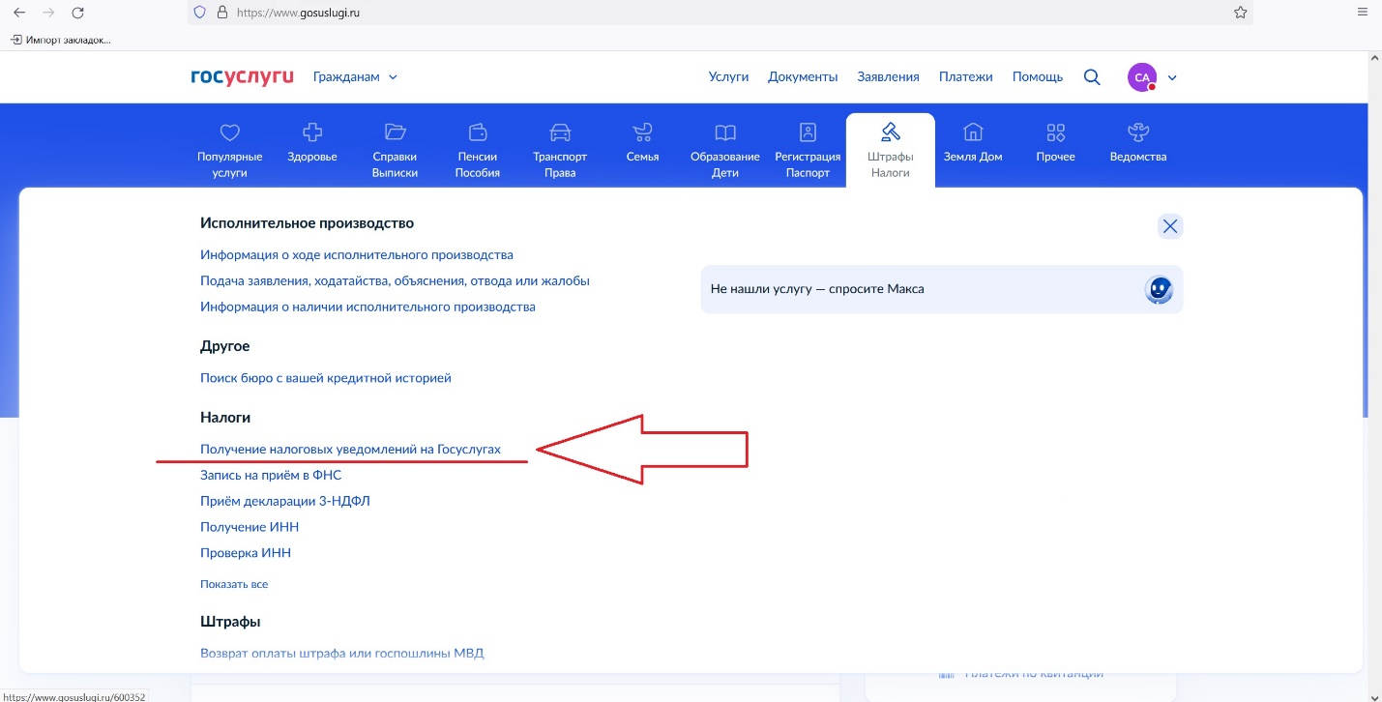
Как направить через ЕПГУ уведомление о необходимости получения документов от налоговых органов в электронной форме?
2) Выбрать «Получение налоговых уведомлений на Госуслугах»

Slide 10
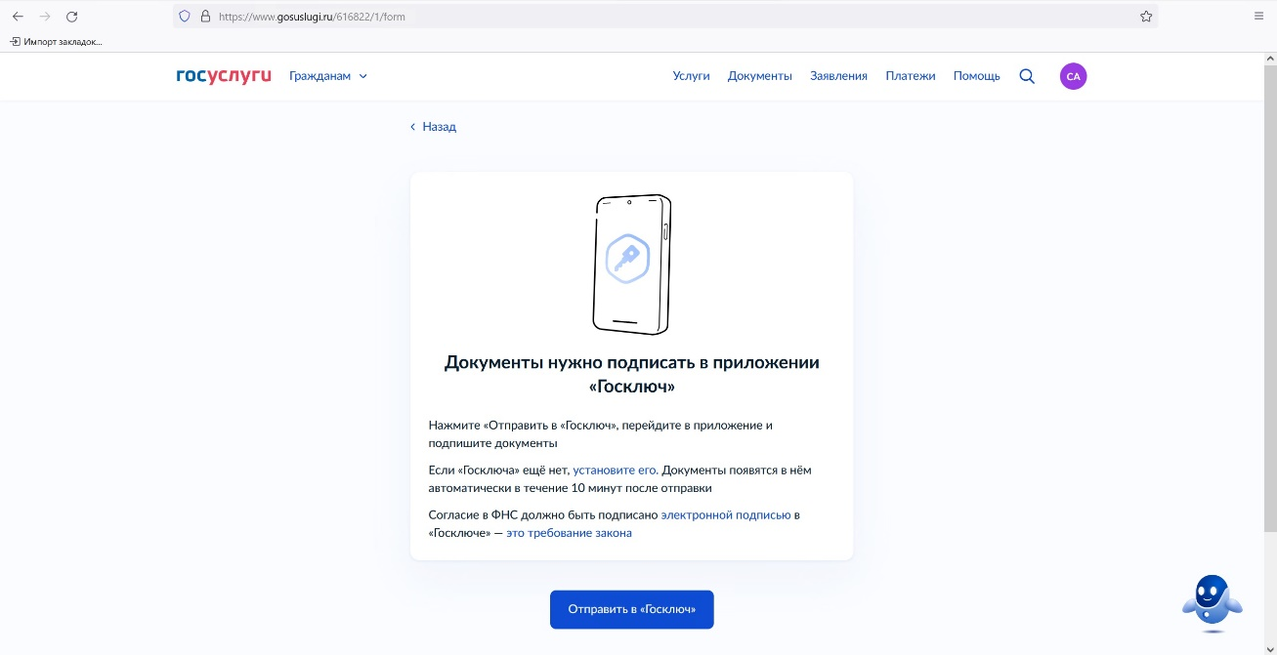
Как направить через ЕПГУ уведомление о необходимости получения документов от налоговых органов в электронной форме?
3) Заполненное заявление необходимо подписать в приложении «Госключ»

Slide 11
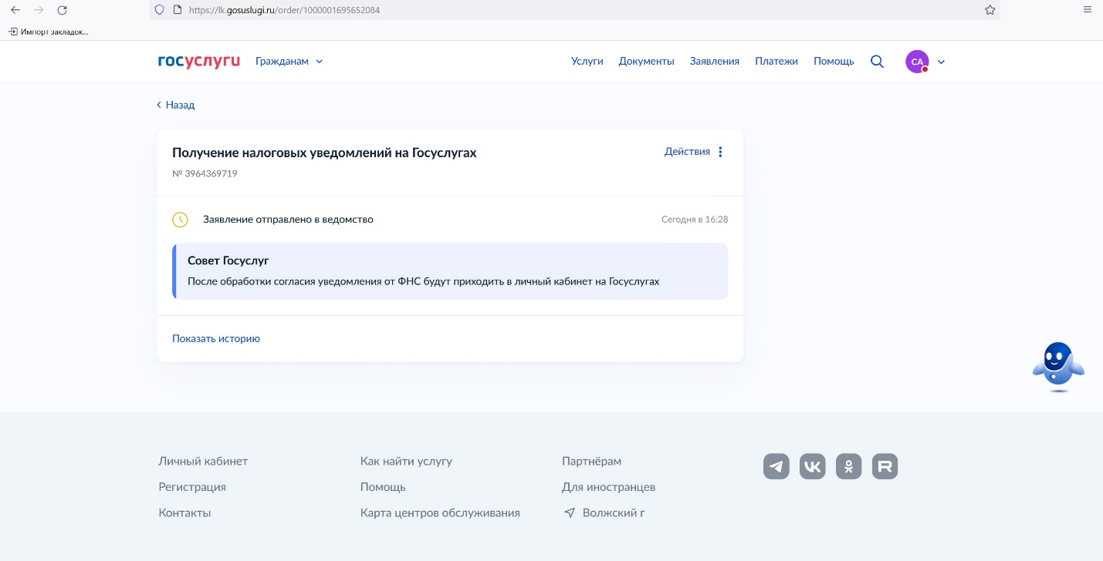
Как направить через ЕПГУ уведомление о необходимости получения документов от налоговых органов в электронной форме?
4) Подписанное заявление автоматически направляется в налоговый орган.
После обработки согласия уведомления от ФНС будут приходить в личный кабинет на Госуслугах.

Slide 12

БЛАГОДАРЮ ЗА ВНИМАНИЕ

